Slide 1
Sociologie pro speciální pedagogy: Vzdělání
Lenka Slepičková

Slide 2
Co nejvíc trápí současný vzdělávací systém v ČR (sli.do)
Diskuse k textu D. Prokopa

Slide 3
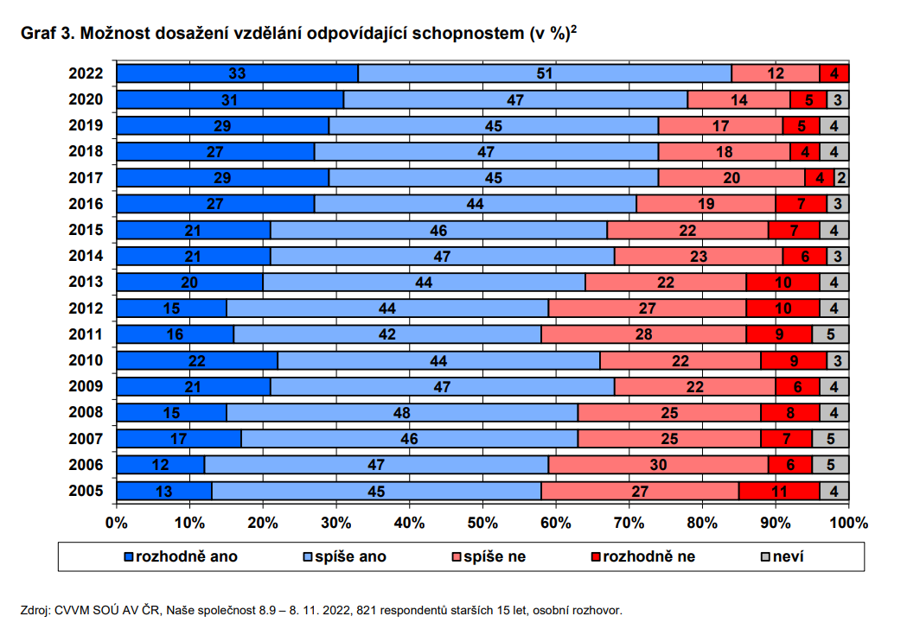

Slide 4
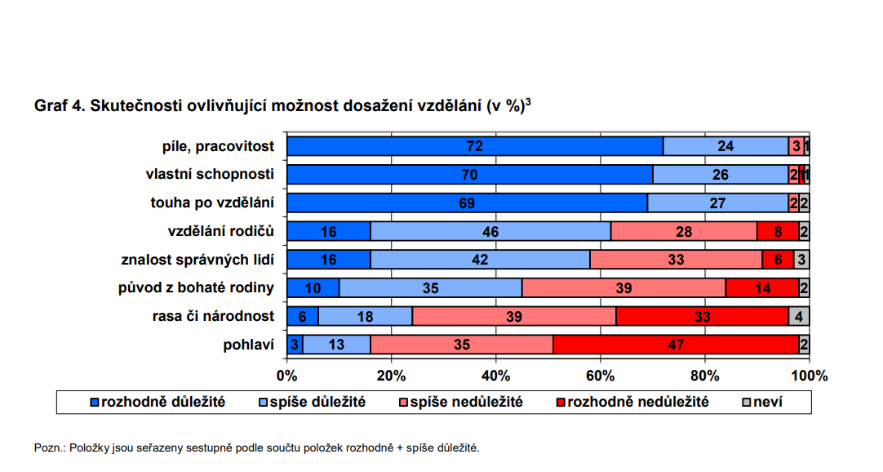

Slide 5
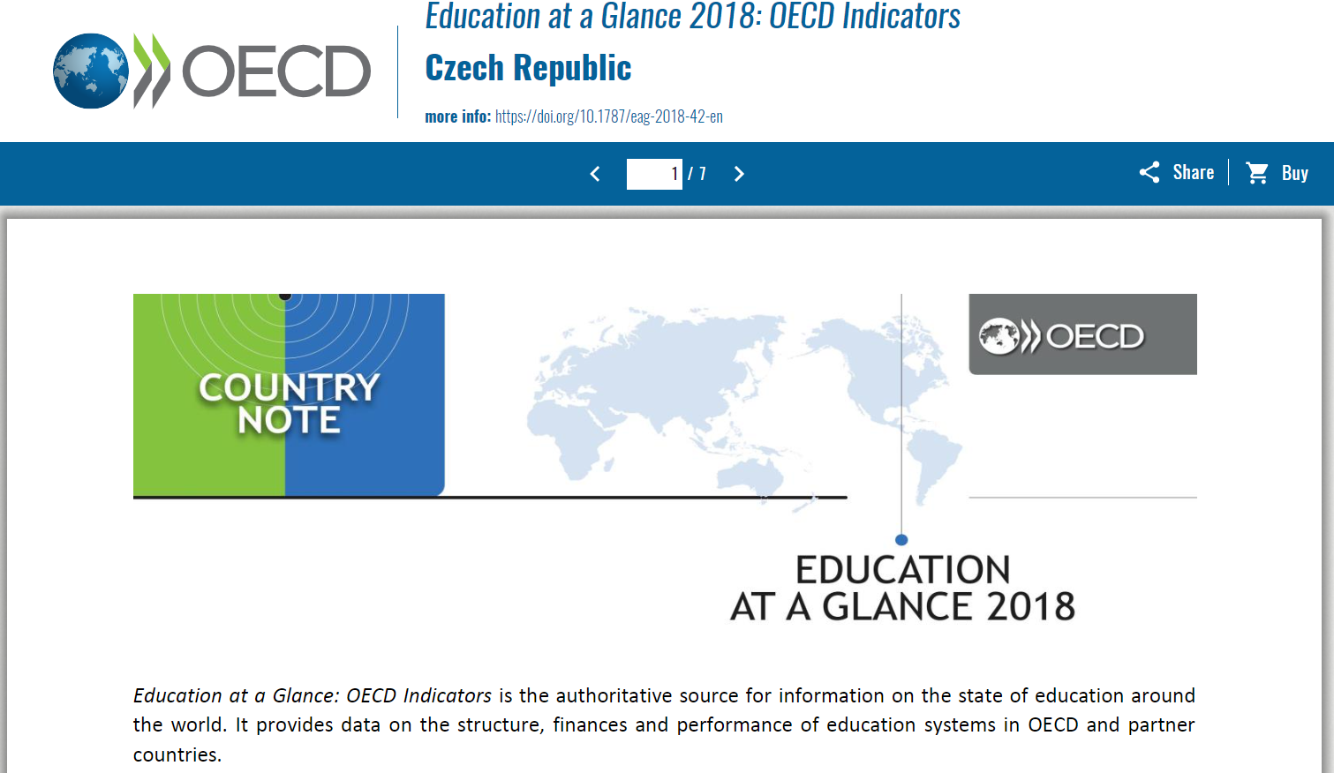

Slide 6
Nízká vzdělávací mobilita, velká dědičnost vzdělání (jen 18 procent dětí z rodin, kde rodiče nemají VŠ, dosáhne vysokoškolského vzdělání – nejméně ze zemí OECD)
Velký gender pay gap (žena 25 – 60 vydělá 69 procent toho, co stejně starý muž)
75 procent tříletých dětí navštěvuje předškolní vzdělávání, což je nadprůměr v zemích OECD, ale investice do tohoto stupně vzdělání jsou ze všech zemí OECD nejnižší
Velmi nízké investice do všech stupňů vzdělání a nízké platy učitelů (i vedoucích funkcích), vyšší věk učitelů

Slide 7
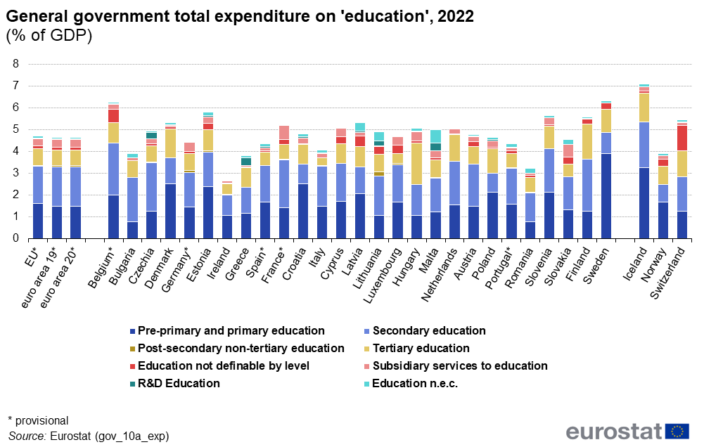

Slide 8
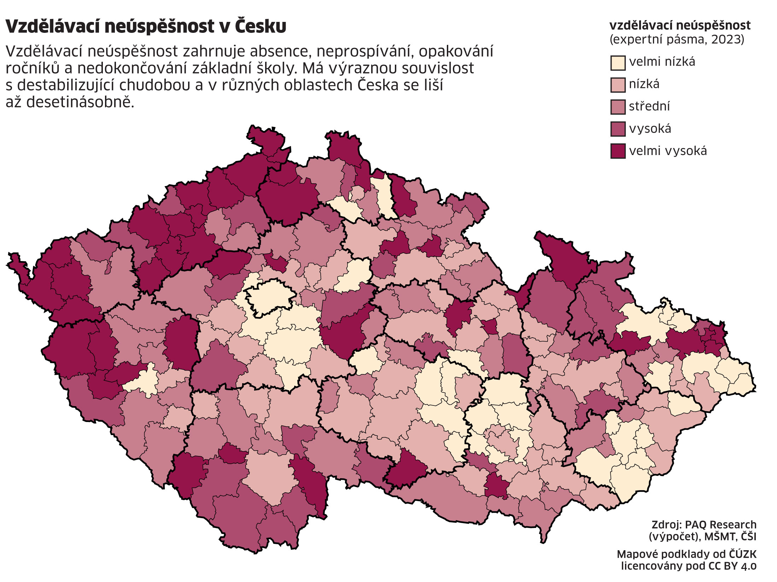

Slide 9
Ano nebo ne?
Děti nastupují na ZŠ nepřipravené, umí toho méně než dřív
Tělesná zdatnost českých dětí je špatná, hlavně těch městských
Rodiče se dnes dětem věnují mnohem méně než dříve

Slide 10
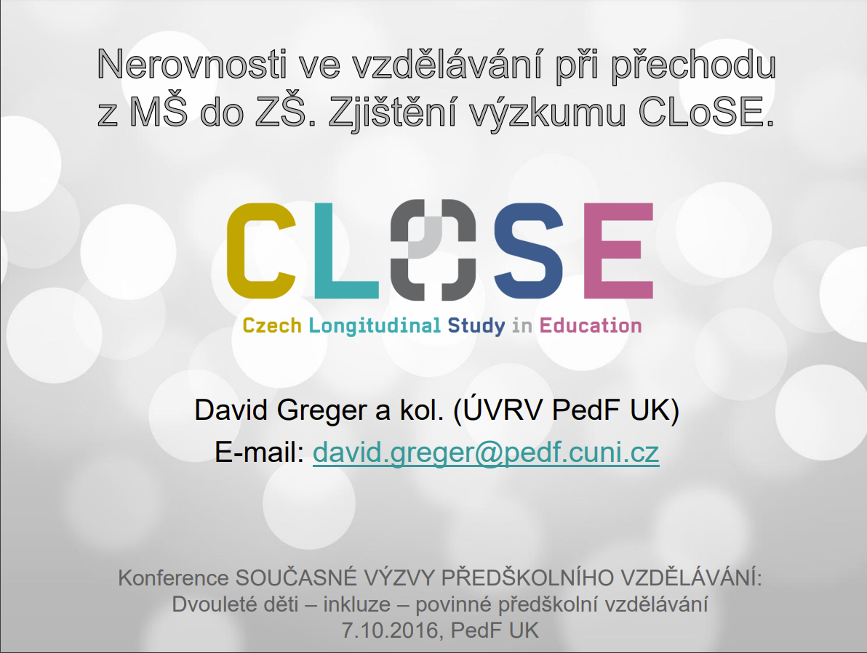

Slide 11
Chlapec narozený v červnu až srpnu, který má v diagnostice výsledek do 50. percentilu má pravděpodobnost odkladu 54 %, dívka se stejnými charakteristikami pak 34 %.
Dítě, u kterého paní učitelka z MŠ označila školní zralost na škále 1-5 hodnotou 4 nebo 5 a zároveň se narodilo v červnu až srpnu, má 91% pravděpodobnost odkladu š.d.; dítě, které paní učitelka hodnotila 4 a 5, ale narodilo se do května, má pravděpodobnost odkladu 66 %.

Slide 12
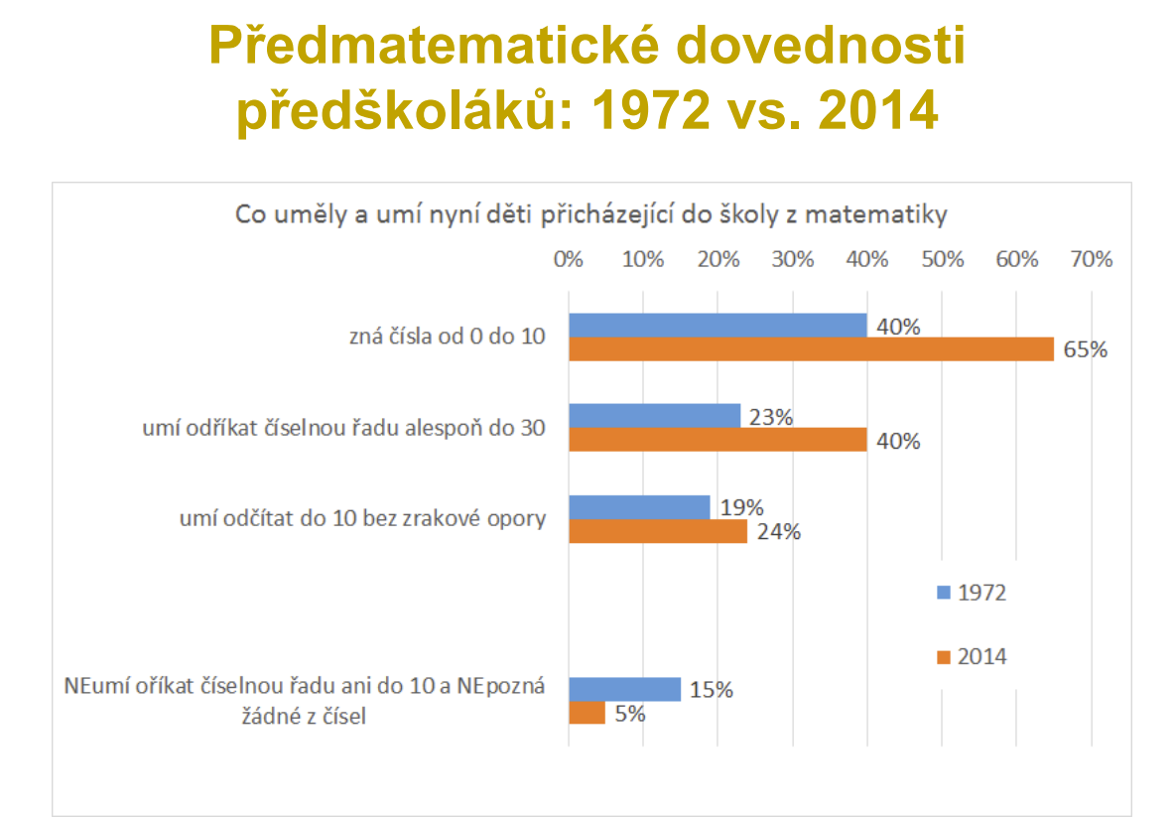

Slide 13
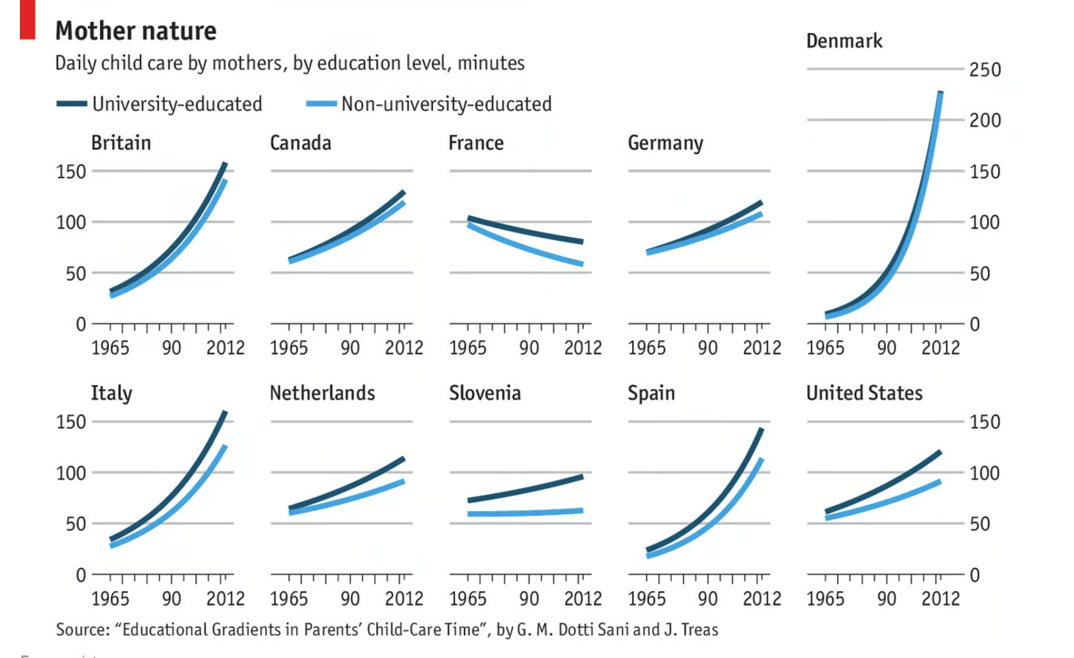

Slide 14
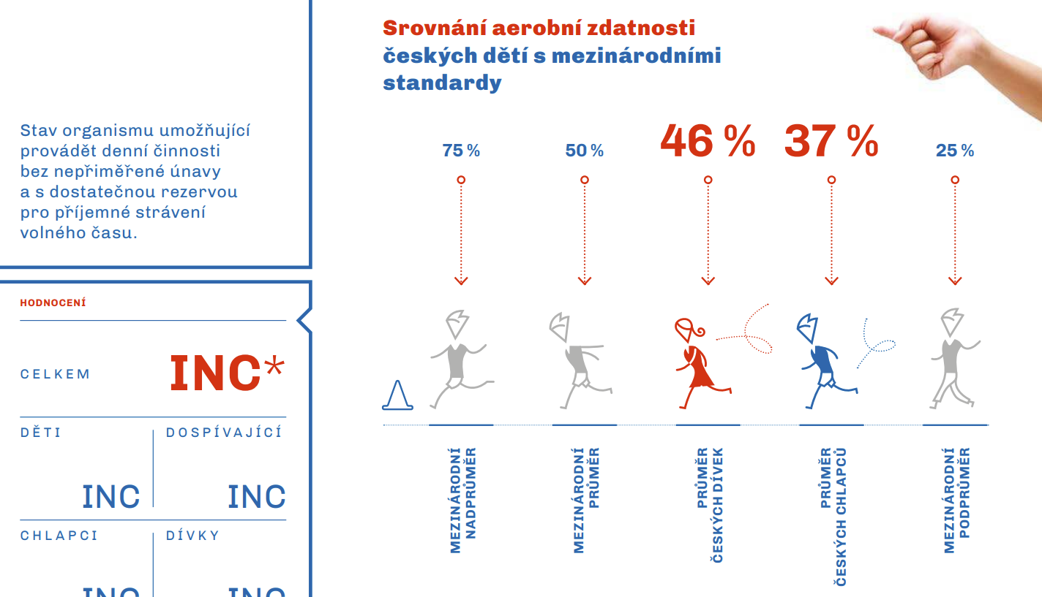
https://www.activehealthykids.org/wp-content/uploads/2022/04/Czech-report-card-long-form-2022-cz.pdf

Slide 15
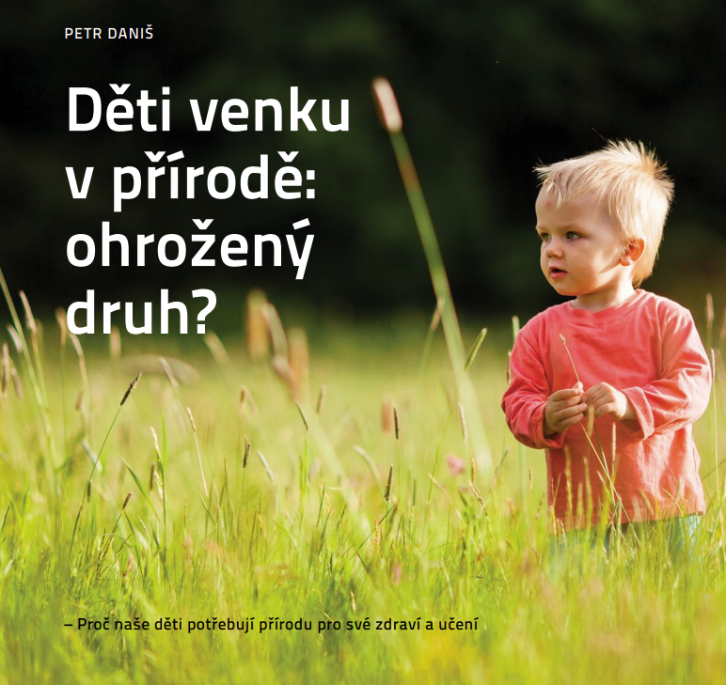
https://www.mzp.cz/C1257458002F0DC7/cz/environmentalni_vzdelavani_poradenstvi/$FILE/OFDN-MZP_Deti_venku%20_v_prirode-20200717.pdf

Slide 16
https://ct24.ceskatelevize.cz/clanek/domaci/na-venkove-mrstne-deti-ve-meste-neohebne-podle-pruzkumu-je-to-naopak-113561

Slide 17
odklady
https://www.paqresearch.cz/post/omezme-nesystematicke-odklady-usetrime-miliardy-musime-ale-zaroven-posilit-podporu/?fbclid=IwY2xjawG7v1ZleHRuA2FlbQIxMQABHZ5o_vHOOSl8KBvRcAlsmFSzmx2Bl1-lU1yW_Vg05zZ3RVIna23pLIrZrA_aem_m3ZsY2ikYeeLAR7ChHeVyw
https://www.paqresearch.cz/post/v-navrhovanem-rozpoctu-msmt-chybi-pres-50-miliard-ukazujeme-14-oblasti-kde-usetrit-a-kam-investovat/

Slide 18
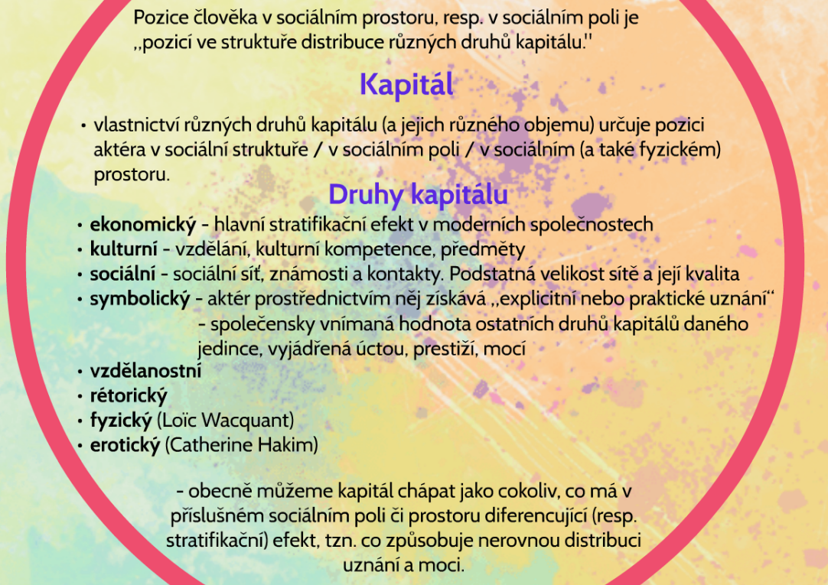
Pierre Bourdie a teorie různých druhů kapitálu

Slide 19
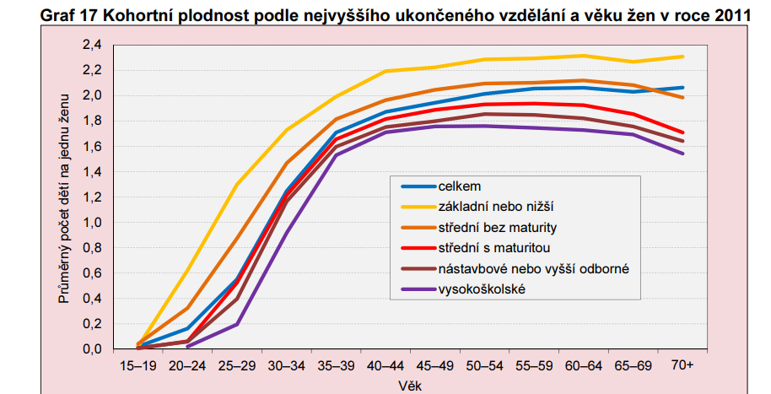
Co vše ovlivňuje vzdělání

Slide 20
Vzdělání v moderní a tradiční společnosti

Slide 21
Latentní funkce vzdělání
Vzdělání v moderních společnostech jako nástroj zvýšení životního standardu, emancipace a mobility
Důraz na výkon jedince a překonání jeho vrozených charakteristik
X
Výzkumy ukazují, že vzdělání třídní rozdíly reprodukuje a také ospravedlňuje (efekt sv. Matouše) – děti z nižších vrstev nemají menší nadání, ale větší pravděpodobnost, že ve styku s akademickou strukturou školy budou označeny jako ty s nižším nadáním
Vzdělávací systém je jedna z nejdůležitějších institucí sloužících k sociální reprodukci moderních společností (Bourdieu, Passeron 1990, orig. 1970; Bourdieu 1998).

Slide 22
Ivan Illich: Skryté kurikulum školy
škola plní úlohu dozoru nad dětmi, rozdělení osob do jednotlivých typů zaměstnání, osvojení dominantních hodnot a získání těch znalostí a dovedností, které společnost schvaluje
Školy povzbuzují pasivní konzumaci, tj. nekritické přijímání existujícícho společenského řádu – děti se učí, že jejich úlohou v životě je „znát své místo a ukázněně sedět“

Slide 23
Ulrich Beck
ve společnostech s masovými vzdělávacími systémy dochází k tomu, že vzdělanostní kritéria pro lepší pozice splňuje tolik kandidátů, že ke slovu se opět dostávají taková kritéria, jakým je pohlaví, náboženské smýšlení, etnicita atd.
dobré vzdělání už není klíčem odemykajícím dveře k dobrému zaměstnání, ale pouze oprávněním ke vstupu do předpokoje, kde budou tyto klíče (podle libovolných pravidel) rozdělování (Beck 2004:246)

Slide 24
Pierre Bourdieu
Školství jen potvrzuje výsadní vlastnosti elit
škola umocňuje rozdílnou kulturní orientaci a hodnotová měřítka získaná v časné fázi života (kulturní kapitál) – omezuje tak šance jedněch, ale usnadňuje postup druhých
Vzdělávací systém nevybírá nejschopnější žáky, ale vybírá žáky „již vybrané“. Ti jsou ze své rodiny vybaveni dostatkem kulturního kapitálu, který je ve školním prostředí zvýhodňuje, protože odpovídá kulturnímu kapitálu učitelů

Slide 25
Bernstein: Teorie jazykových kódů
Rozdílný způsob komunikace mezi dětmi z různých sociálních poměrů a jeho vztah k akademické kultuře školy
Omezené kódy – komunikace spočívá na nevyslovených předpokladech, odkazuje na konkrétní a blízké, výchova pomocí přímých odměn a trestů, sdělování především praktických zkušeností
Rozvinuté kódy – zobecnění, abstraktní vyjadřování, rodiče vysvětlují

Slide 26
České výzkumy
„Dědičnost vzdělání“
Odlišné aspirace dětí z různě sociálně postavených rodin
Nikoli inteligence, ale rodinné prostředí, vzdělání a postoje rodičů jsou klíčové pro výsledky ve škole (Rabušicová 1995)

Slide 27
1. Porovnání přístupu ke škole u rodičů s vyšším a nižším vzděláním v práci A. Lareau
Rodiče z dělnické třídy:
- jen výjimečně kontaktují učitele a cítí se při jednání s ním nesví
- udržují nezávislý vztah se školou
- necítí se být kompetentní a vzdělání nechávají na profesionálech
- ponechání dětí jejich přirozenému růstu
- pocit omezování ve formálním prostředí, snaha přizpůsobit se autoritám
Rodiče ze střední třídy:
- často kontaktují učitele, jednání jsou neformální a přátelská
- učitele berou jako partnery, cítí se kompetentní k diskusi o vzdělání svých dětí
- snaha o harmonický rozvoj schopností svých dětí a využití všech příležitostí k němu
- schopnost ovlivňovat dialog a komunikaci ve formálním prostředí

Slide 28
2. Práce Tomáše Katrňáka „Odsouzeni k manuální práci“
Dělničtí rodiče
Nemají se školou dobrý vztah (také vlastní zkušenost), se vzděláním v životě nepočítají
Důraz na materiální strategii (vydělávat, být nezávislý)
Vysokoškolští rodice
Klíčová role vzdělání v jejich životní strategii
Zájem o dění ve škole, kultivaci schopností svých dětí

Slide 29
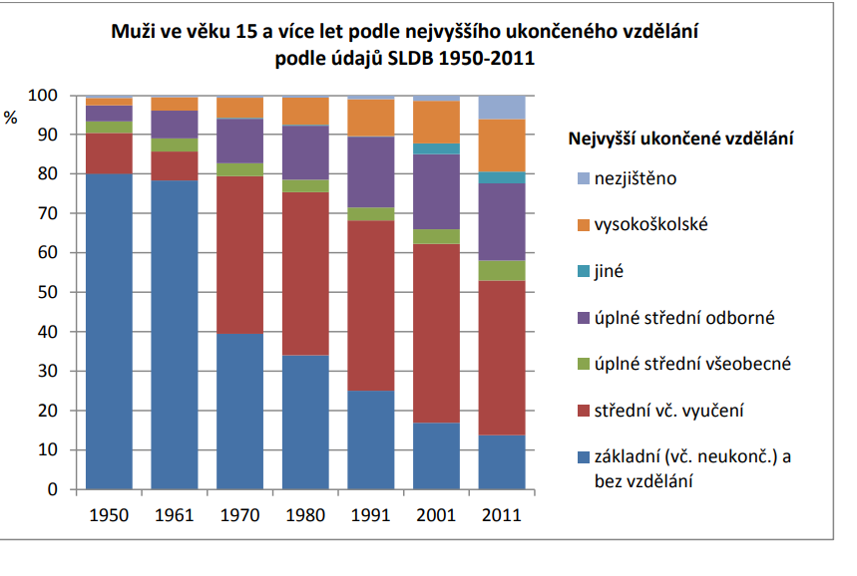

Slide 30
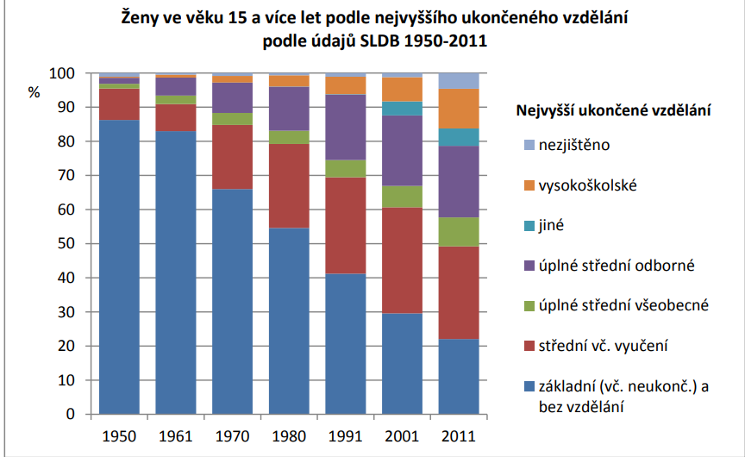

Slide 31
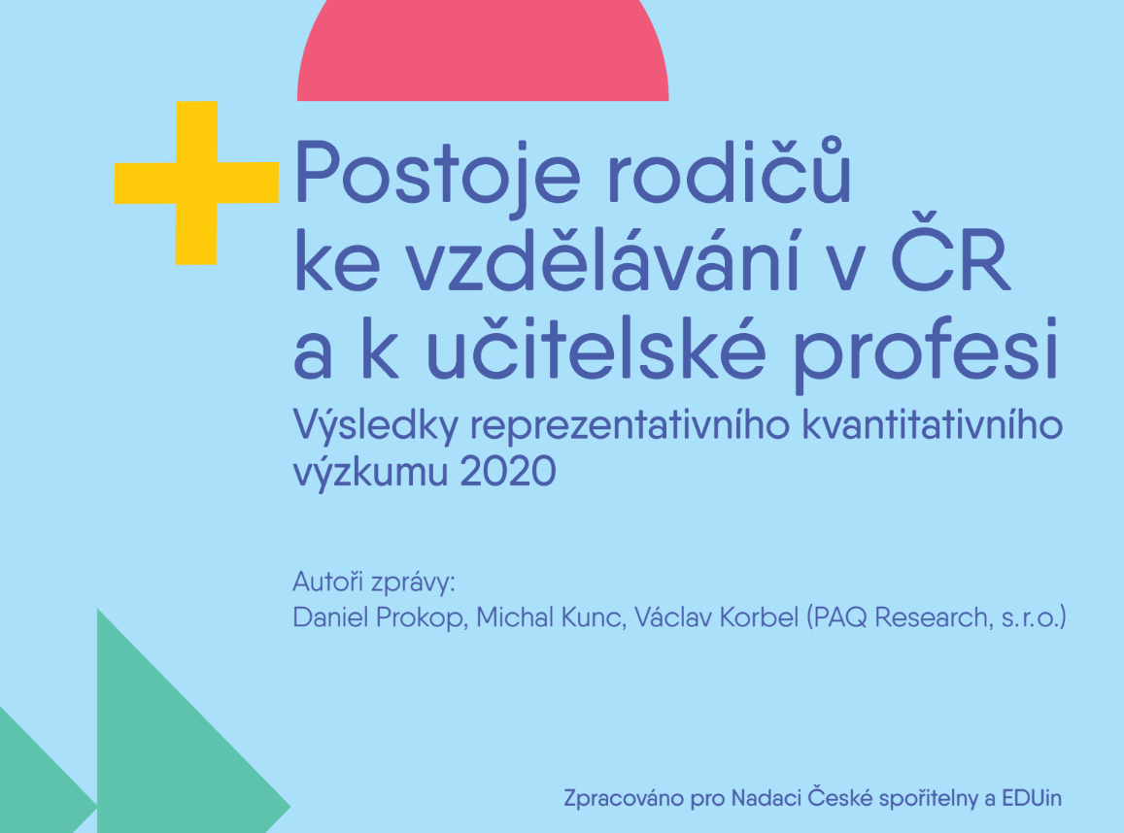

Slide 32
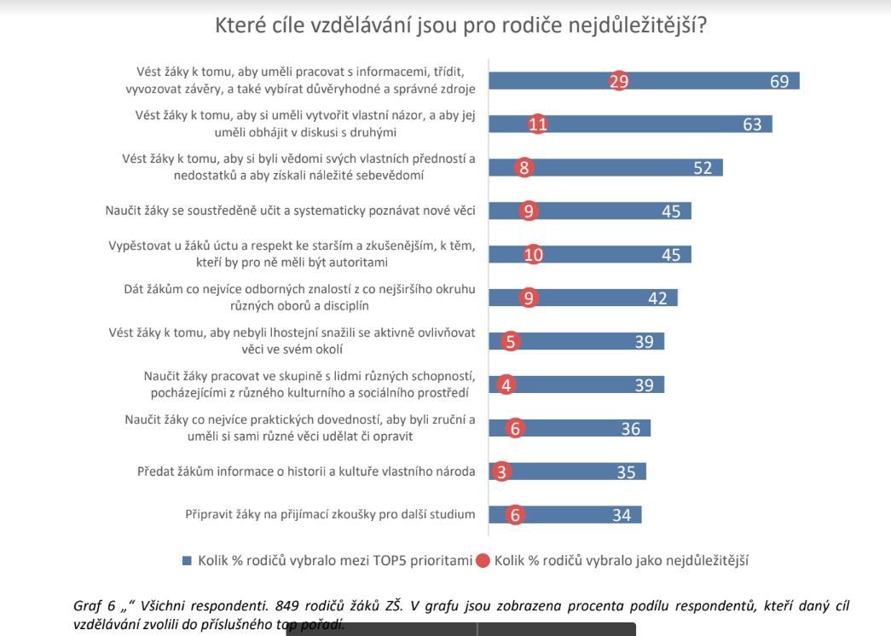

Slide 33
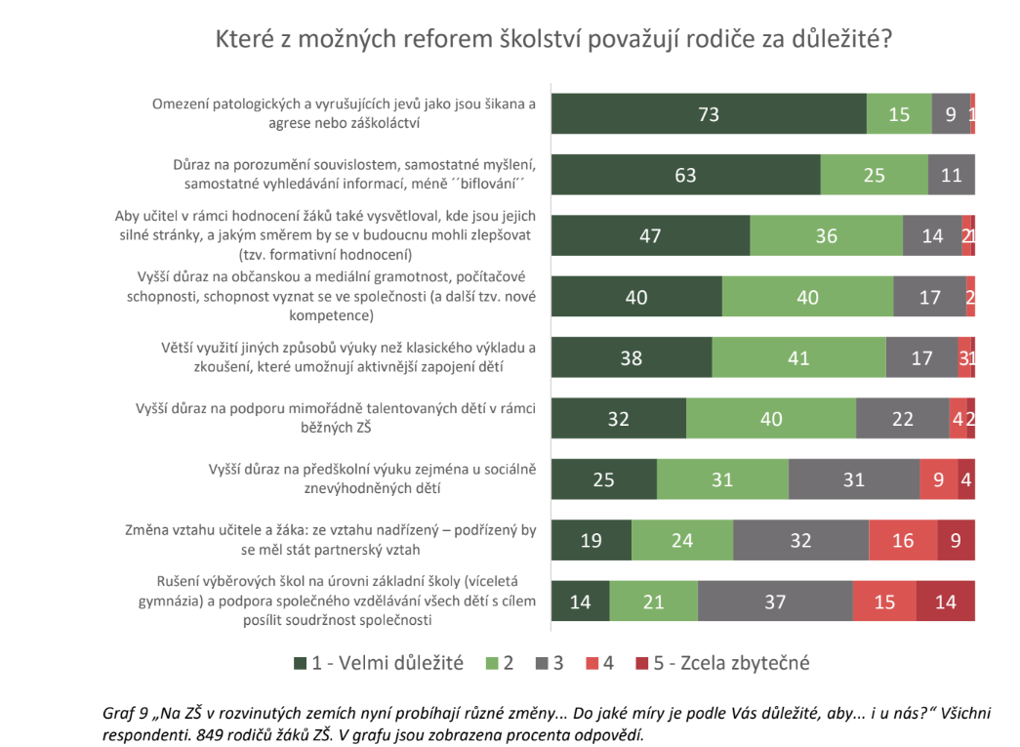

Slide 34
